Slide 1
Муниципальное казенное дошкольное образовательное учреждение
детский сад «Чебурашка» п. Шиверский
Здоровьесберегающие технологии
Воспитатель: Суслопарова Л.В.

Slide 2
Здоровьесберегающая технология – это система мер, включающая взаимосвязь и взаимодействие всех факторов образовательной среды, направленных на сохранение здоровья ребенка на всех этапах обучения и развития.
Направления здоровьесберегающих технологий :
Технологии сохранения и стимулирования здоровья
К технологиям сохранения и стимулирования здоровья относятся динамические паузы, пальчиковая гимнастика, гимнастика для глаз, дыхательная гимнастика, утренняя гимнастика и гимнастика пробуждения (бодрящая гимнастика, подвижные и спортивные игры, релаксация.
Технологии обучения здоровому образу жизни
К технологиям обучения здоровому образу жизни относятся физкультурные и проблемно – игровые занятия, коммуникативные игры, беседы о здоровье, «Дни здоровья», самомассаж.
Коррекционные технологии
К коррекционным технологиям относятся технологии музыкального воздействия, арт. и сказка – терапия, песочная терапия, ароматерапия, технологии воздействия цветом, психогимнастика, фонетическая ритмика.

Slide 3
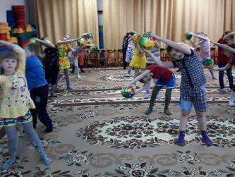
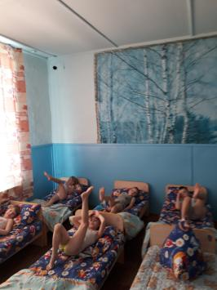
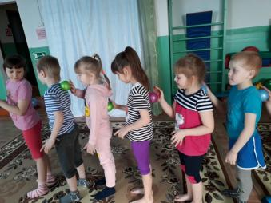

Slide 4
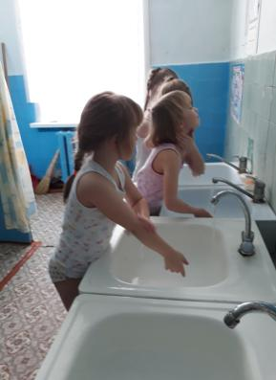
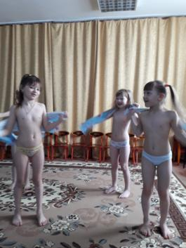
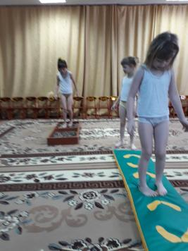

Slide 5
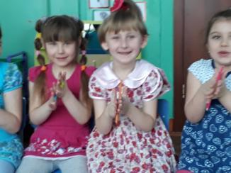
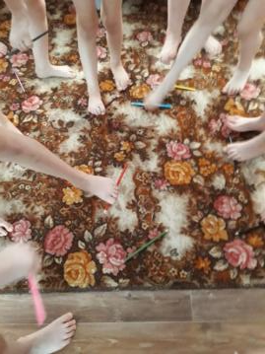
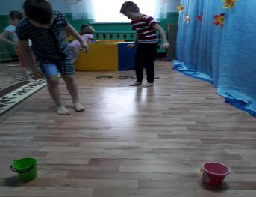

Slide 6
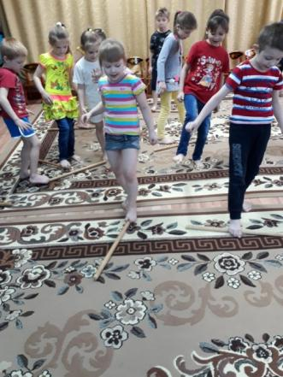
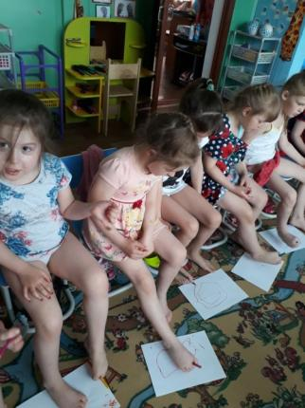

Slide 7
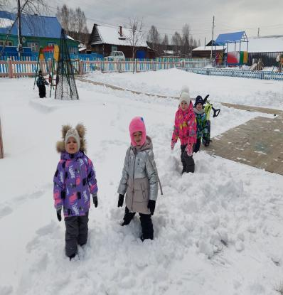
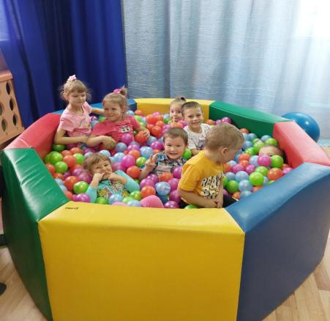

Slide 8
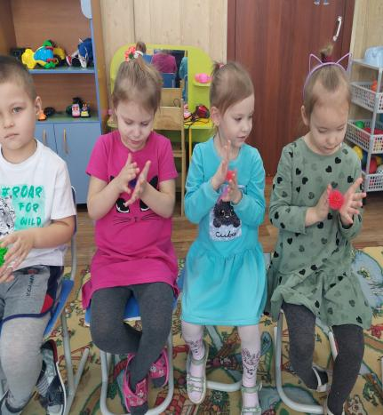
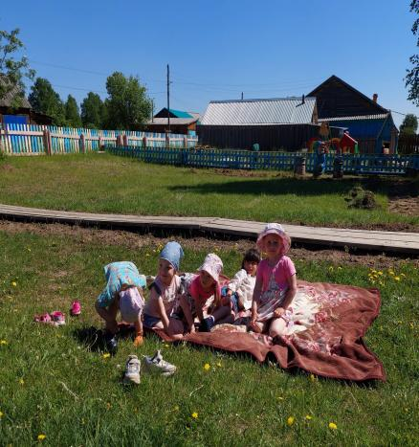

Slide 9
